Slide 1
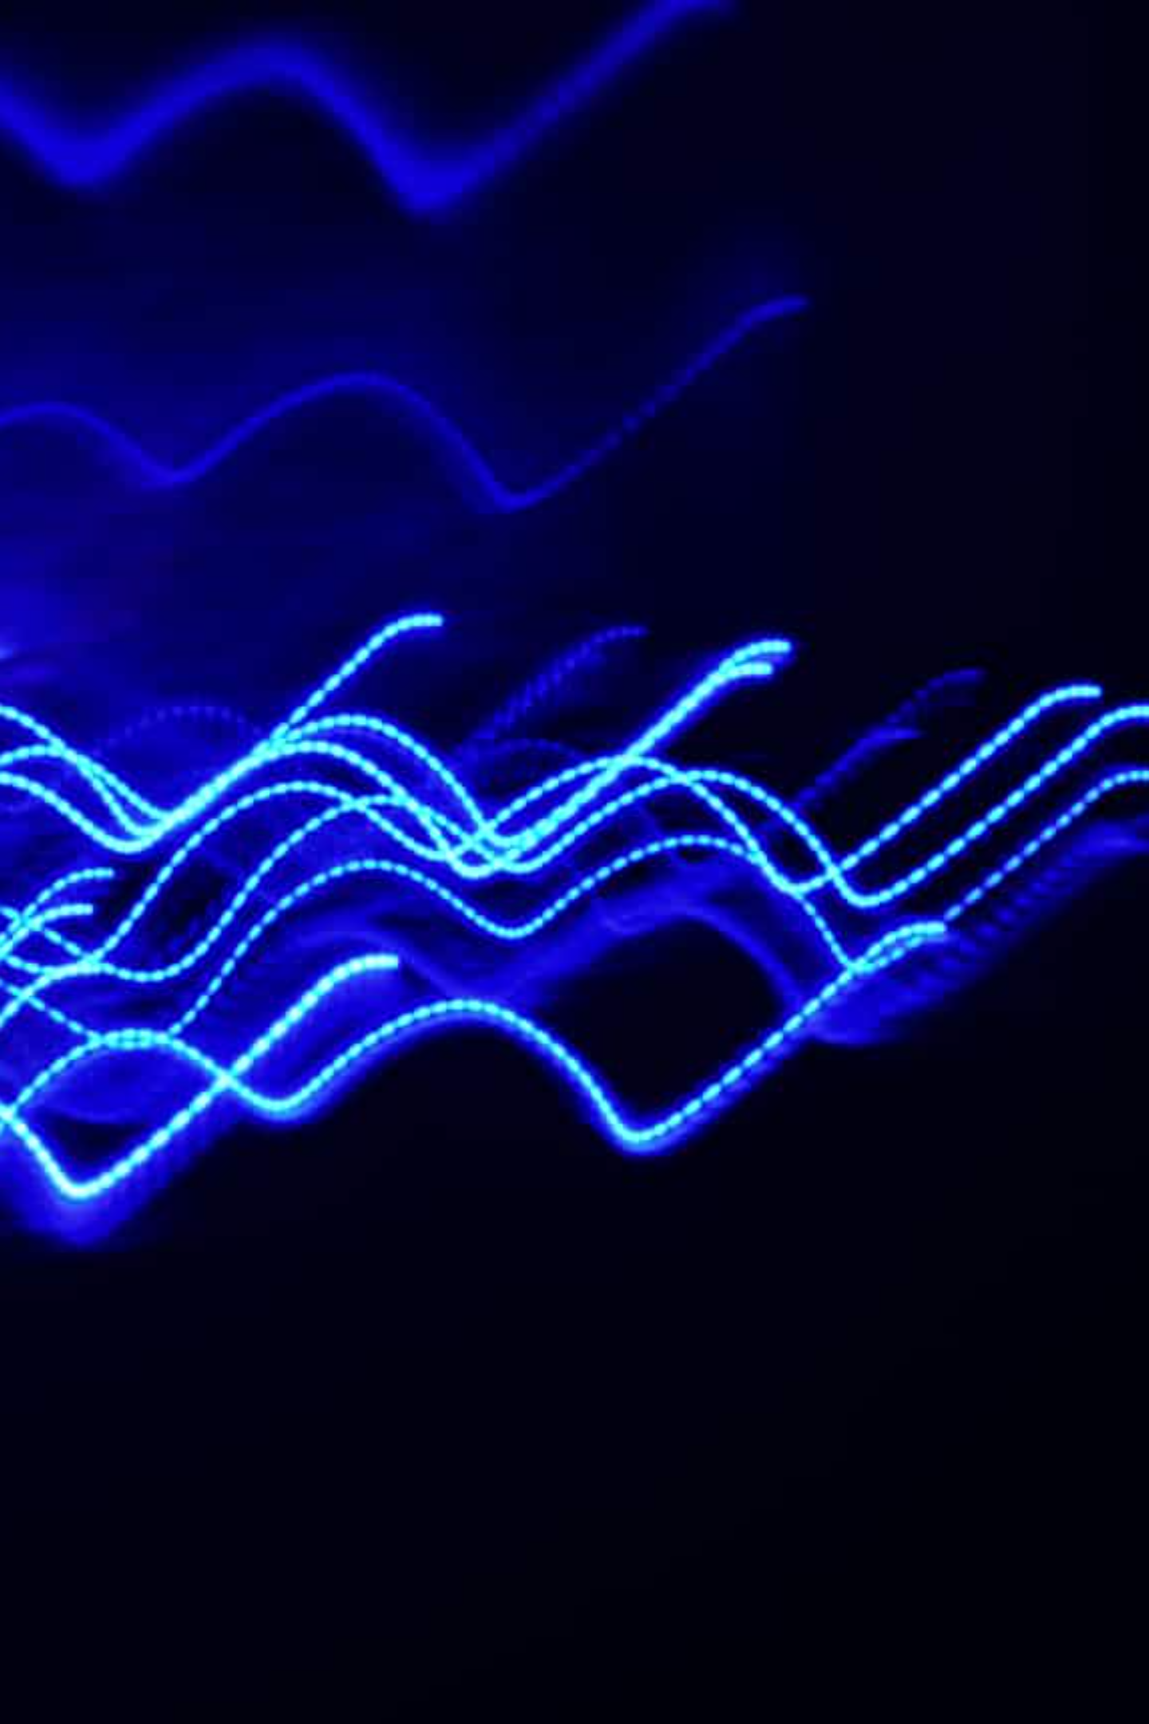
Еркін және еріксіз электромагниттік тербелістер
Электромагниттік тербелістер - заманауи технология мен ғылымның негізі. Бұл сабақта біз еркін және еріксіз электромагниттік тербелістердің пайда болу шарттарын, олардың өмірдегі қолданысын және электротехника саласындағы маңызын зерттейміз.
«Еңбек – ел тірегі, ізденіс – өркениетке апарар жол.»

Slide 2
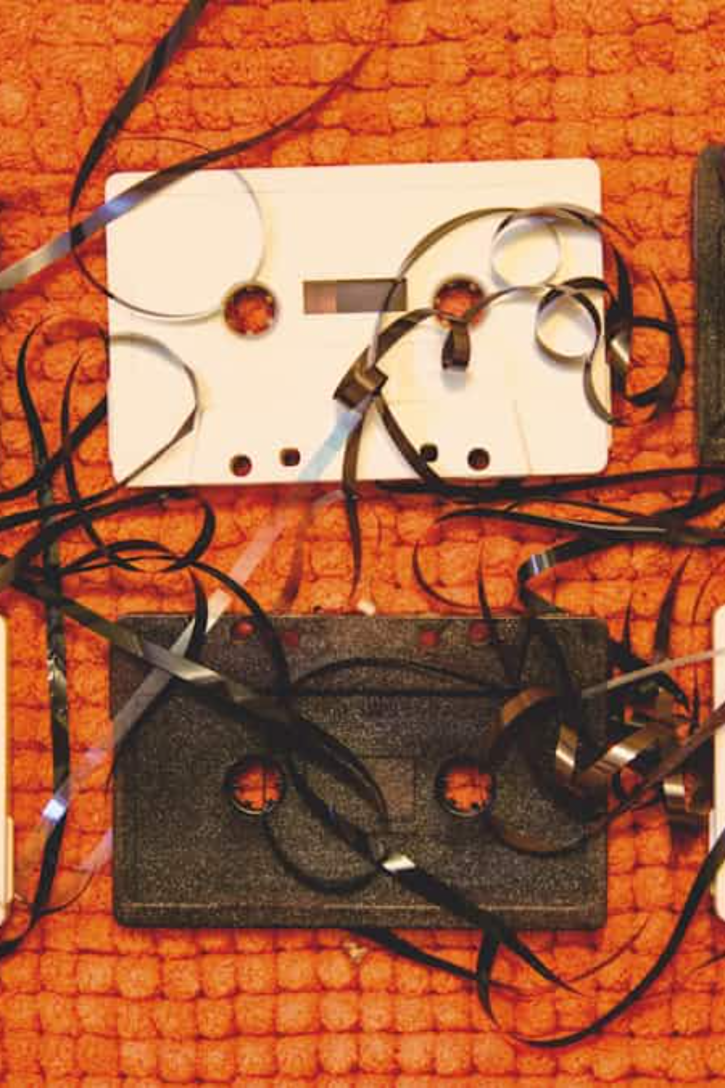
Электромагниттік тербелістер дегеніміз не?
Тербеліс
LC контур
Тербеліс - жүйенің белгілі бір уақыт аралығында қайталанып отыратын қозғалысы. Электромагниттік тербелістер - электр өрісі мен магнит өрісінің периодты түрде өзгеруі.
LC контур - электромагниттік тербелістердің негізгі жүйесі. Конденсатор (C) және индуктивті катушкадан (L) тұрады. Контурда энергия электр өрісінен магнит өрісіне және керісінше ауысып отырады.
Элементтер
R - кедергі (резистор) - энергияны жылуға айналдырадыL - индуктивтілік (катушка) - магнит өрісін тудырадыC - сыйымдылық (конденсатор) - электр зарядын жинақтайды

Slide 3
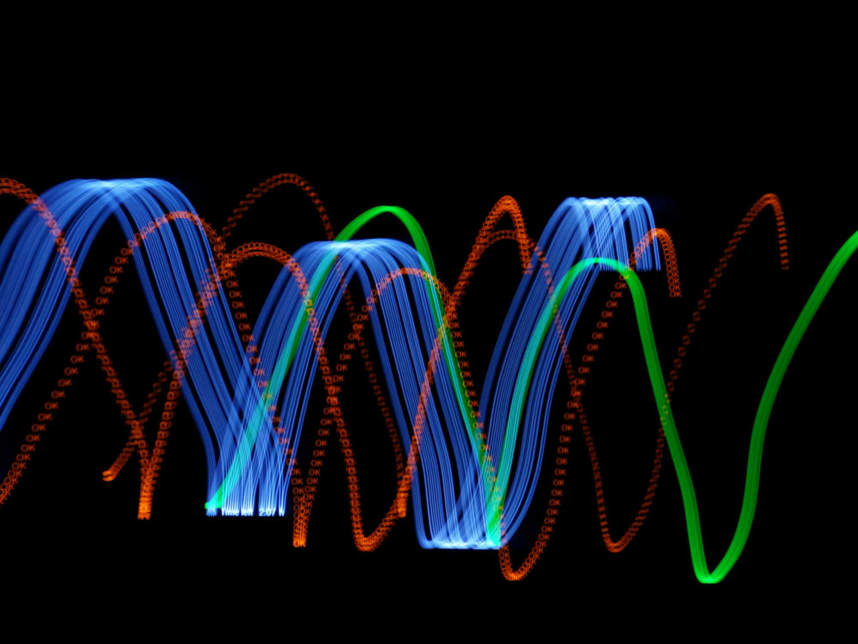
Еркін электромагниттік тербелістер
Еркін электромагниттік тербелістер - сыртқы әсерсіз, жүйенің ішкі энергиясы есебінен пайда болатын және сақталатын тербелістер.
Пайда болу шарты:
Конденсаторды алдын ала зарядтау
Контурда кедергінің (R) болмауы немесе өте аз болуы
Сыртқы энергия көзінің болмауы
Контурда конденсатор мен катушка арасында энергияның ауысуы жүреді. Конденсатордың электр өрісінің энергиясы катушканың магнит өрісінің энергиясына және керісінше айналады.
LC контурдағы еркін тербелістер. Энергияның электр өрісінен магнит өрісіне және керісінше ауысуы.

Slide 4
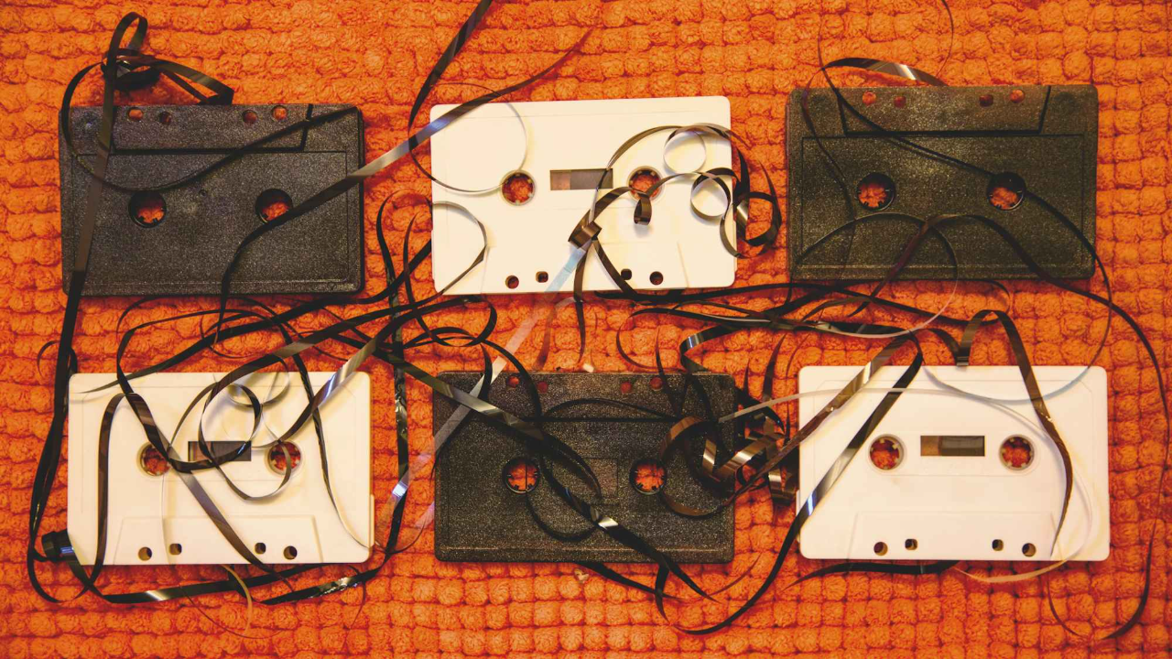
Еріксіз электромагниттік тербелістер
Еріксіз электромагниттік тербелістер - сыртқы периодты әсер ету нәтижесінде пайда болатын тербелістер.
Пайда болу шарты:
Сыртқы айнымалы кернеу көзінің (ЭҚК) болуы
Сыртқы күштің периодты әсері
Контурда кедергінің (R) болуы
Сыртқы айнымалы ток көзі контурға энергия береді, бұл энергия кедергіде жылу түрінде шығындалады. Бұл тербелістер сыртқы күштің жиілігіне тәуелді болады.
Еріксіз тербелістердің пайда болуы - сыртқы айнымалы ЭҚК әсерінен.

Slide 5


Еркін және еріксіз тербелістердің айырмашылығы
Еркін тербелістер
Еріксіз тербелістер
Сыртқы энергия көзі жоқ
Сыртқы айнымалы энергия көзі бар
Тербеліс жиілігі контурдың параметрлеріне тәуелді
Тербеліс жиілігі сыртқы күштің жиілігіне тәуелді
Уақыт өте келе амплитуда азаяды (өшеді)
Амплитуда тұрақты сақталады
Меншікті жиілікпен жүреді
Еріксіз тербелістердің жиілігі
Еркін және еріксіз тербелістер арасындағы негізгі айырмашылық - энергия көзінің болуы және тербеліс жиілігін анықтайтын факторлар. Механикалық аналогия: еркін тербеліс - шертіп жіберілген домбыра шегі, еріксіз тербеліс - үнемі итеріліп тұратын тербелмелі.

Slide 6
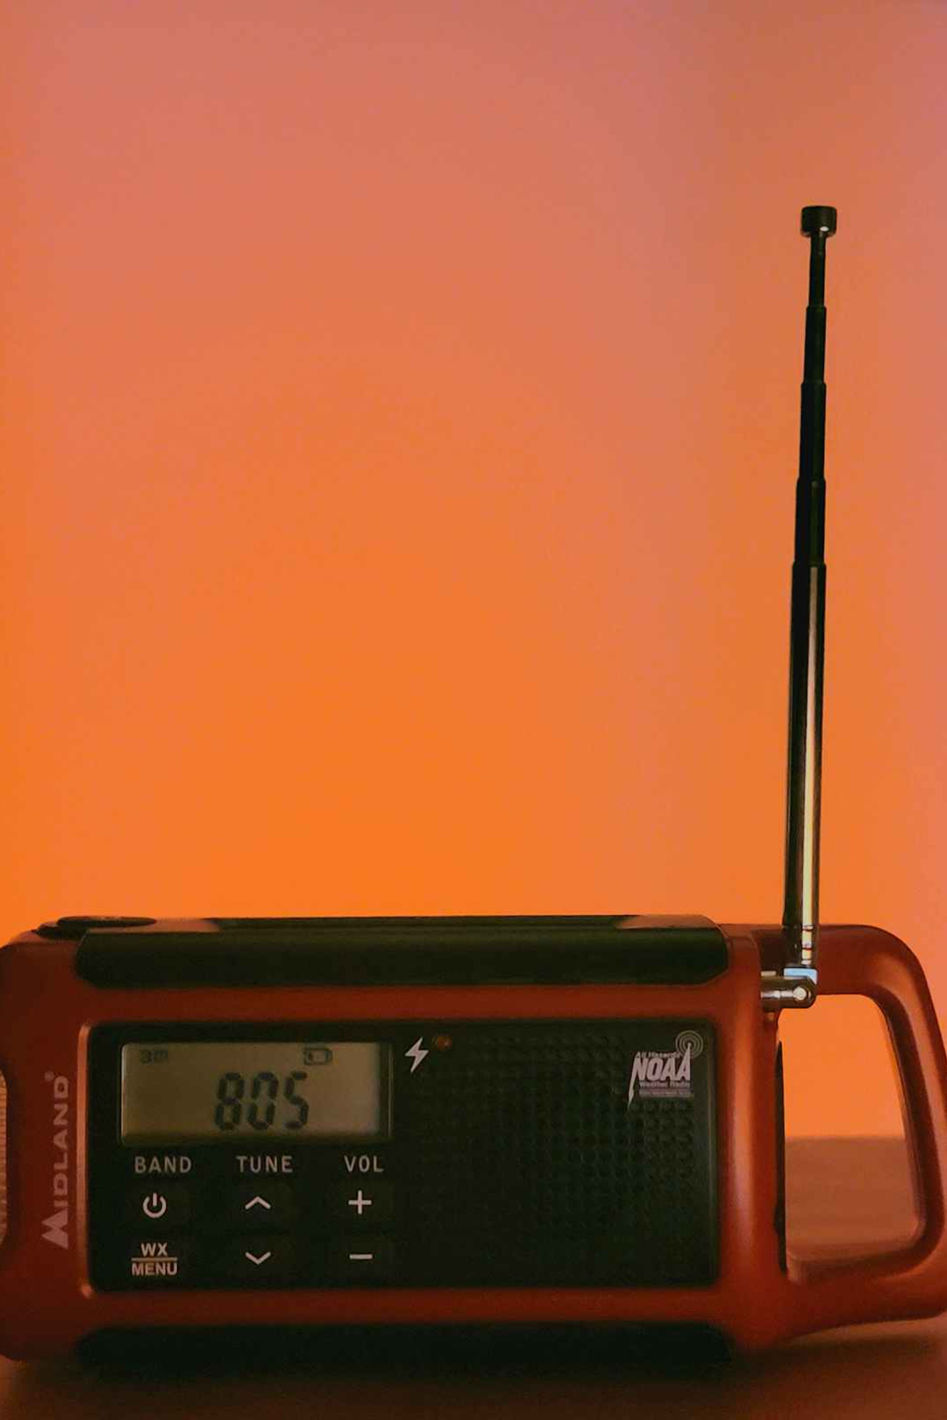



Электромагниттік тербелістердің өмірдегі мысалдары
Радиотолқындар
Радио және телевизия хабарларын тарату кезінде еріксіз тербелістер қолданылады. Таратқыш антеннада жасалған тербелістер эфирге таралып, қабылдағыш антеннада еріксіз тербелістерді тудырады.
Сымсыз байланыс
Wi-Fi, ұялы байланыс, Bluetooth технологиялары электромагниттік тербелістерге негізделген. Әртүрлі жиіліктегі тербелістер әртүрлі ақпаратты тасымалдайды.
Домбыра
Қазақтың ұлттық аспабы - домбырада шектің тербелісі еркін электромагниттік тербелістердің мысалы. Шерткеннен кейін шек өз бетінше тербеледі, дыбыс біртіндеп өшеді.

Slide 7
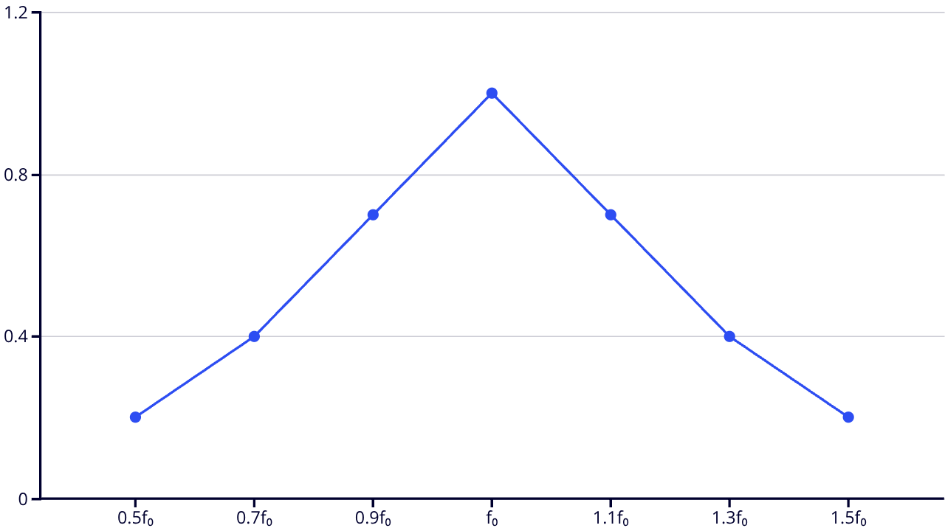
Электромагниттік резонанс құбылысы
Электромагниттік резонанс - сыртқы күштің жиілігі мен контурдың меншікті жиілігі сәйкес келгенде еріксіз тербелістердің амплитудасы күрт артатын құбылыс.
Резонанстың шарттары:
Еріксіз тербелістер болуы керек
Сыртқы күштің жиілігі контурдың меншікті жиілігіне тең болуы керек
Резонанстық жиілік: ω₀ = 1/√(LC)
Резонанс құбылысы радиоқабылдағыштарда белгілі бір радиостанцияны таңдау үшін, сондай-ақ сымсыз зарядтау құрылғыларында қолданылады.
Резонанс графигі: амплитуданың жиілікке тәуелділігі. f₀ - резонанстық жиілік.

Slide 8
Электромагниттік тербелістердің техникалық қолданысы
Радио және телевизия
Ұялы байланыс
Радио және телевизия хабарларын тарату кезінде электромагниттік тербелістер арқылы ақпарат берілетін толқындар қалыптастырылады. Әр радиостанцияға белгілі бір жиілік бекітіледі.
Мобильді телефондар мен базалық станциялар арасындағы байланыс әртүрлі жиіліктегі электромагниттік тербелістер арқылы жүзеге асады. 4G, 5G технологиялары жоғары жиілікті тербелістерді қолданады.
Медициналық құрылғылар
МРТ (магниттік-резонанстық томография), УДЗ (ультрадыбыстық зерттеу) секілді медициналық жабдықтар электромагниттік тербелістерді пайдаланады. Бұл адам ағзасын зерттеудің дәл әдістерін қамтамасыз етеді.

Slide 9
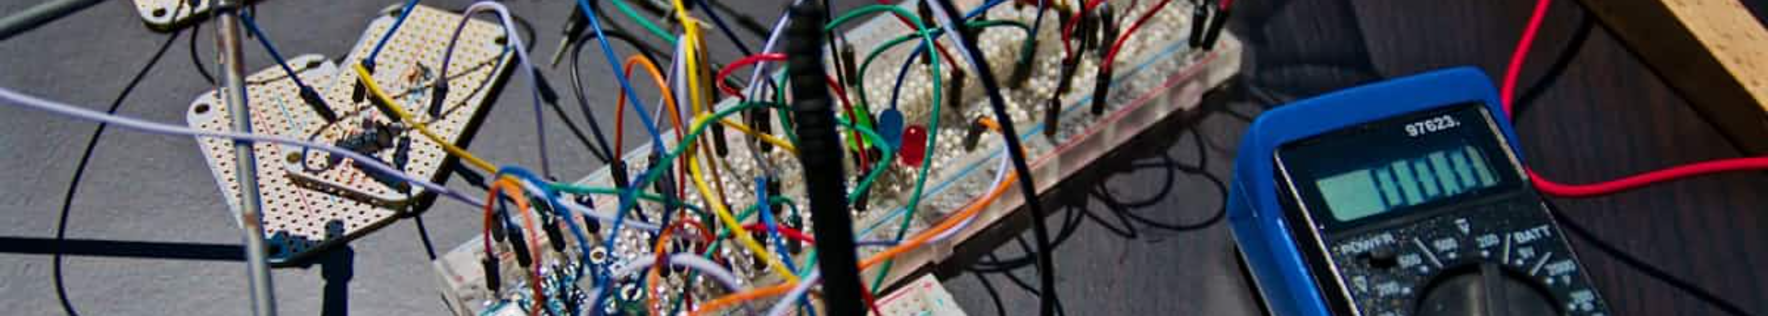
Электромагниттік тербелістер және кәсіби мамандықтар
01
02
03
Электрик мамандығы
Байланыс инженері
Электроника инженері
Электриктер жиі айнымалы ток құрылғыларымен жұмыс істейді. Олар электромагниттік тербелістердің принциптерін білуі керек. Трансформаторлар, генераторлар, электр қозғалтқыштарының жұмысы осы тербелістерге негізделген.
Байланыс инженерлері радио, телевизия, интернет және ұялы байланыс жүйелерін жобалайды және қолдайды. Олар әртүрлі жиіліктегі тербелістерді қолданып, сигналдарды модуляциялау мен демодуляциялау принциптерін қолданады.
Электроника инженерлері тұрмыстық техника, компьютерлер, мобильді құрылғылар жасайды. Олар үшін LC контурлардың жұмыс принципі, резонанс құбылысы, электромагниттік үйлесімділік маңызды білім болып табылады.
Электромагниттік тербелістер туралы білім - заманауи техникалық мамандықтардың негізі

Slide 10

Сабақтың қорытындысы және үй тапсырмасы
Бүгін біз үйрендік:
Үй тапсырмасы:
Еркін тербелістер - сыртқы күштің әсерінсіз пайда болады
«Elicit AI» платформасында «Электромагниттік тербелістердің тұрмыста қолданылуы» тақырыбында шағын постер жасау.
Еріксіз тербелістер - сыртқы периодты күштің әсерінен туындайды
Резонанс - сыртқы күш жиілігі мен меншікті жиілік сәйкес келгенде пайда болады
Постерге қосылатын ақпарат:
Тұрмыстық техникадағы мысалдар (микротолқынды пеш, индукциялық плита, т.б.)
Электромагниттік тербелістер радио, телевизия, ұялы байланыс және медициналық құрылғыларда қолданылады
Байланыс құрылғыларындағы қолданысы
Өмірде кездесетін электромагниттік тербелістердің маңызын түсіндік және оларды зерттеудің практикалық құндылығын анықтадық.
Қолданыс аясын сипаттайтын суреттер
Қосымша тапсырма: PhET симуляциясында радио толқындарының резонанс құбылысын зерттеп, график тұрғызу.

